Slide 1
DỰ ÁN 1 – PRO1041 PHẦM MỀM QUẢN LÝ BÁN MŨ BẢO HIỂM NHÓM 7 – IT17101
GVHD : NGUYỄN ANH DŨNG
1

Slide 2



NHÓM 7 GIỚI THIỆU THÀNH VIÊN ĐỀ TÀI
Nguyễn Thái Chung PH13390
Đinh Thị Kim Cúc PH13344
Tạ Quang Tuấn PH15943
Lê Khắc Tùng PH18652
Lê Việt Hoàng
2

Slide 3


Nội Dung Chính
Phần 1 : Giới thiệu đề tài – hệ thống
Phần 2 : Phương pháp phát triển phầm mềm
Phầm 3 : DATABASE
Phần 4 : Phân tích và thiết kế
Phần 5 : Các chức năng
Phần 6 : Kiểm thử
Phần 7 : Tổng Kết
Phần 8 : Yêu cầu khác
Phần 9 : Demo những luồng chức năng chính
3

Slide 4




Phần 1 : Giới thiệu đề tài – hệ thống
01 : Lý do chọn đề tài
02 . Mục tiêu của đề tài
Đáp ứng nhu cầu mua bán
Nhanh chóng và hiệu quả
Chính xác và đầy đủ
Dễ dàng quản lý
4

Slide 5




04. Khảo sát
03. Phạm vi của đề tài
Quản lý bán hàng
Quản lý khách hàng
Quản lý nhân viên
Quản lý sản phẩm
Quản lý khuyến mãi
Hình thức khảo sát là online
5

Slide 6


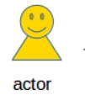


05. Kết luận khảo sát
Hóa đơn
Khách hàng
Nhân viên
Sản phẩm
Khuyến mãi
Quản Lý
Nhân Viên
Các chức năng :
Khách hang
Nhân viên
Sản phẩm
Khuyến mãi
Bán hang
Đăng nhập
Nghiệp vụ
6

Slide 7

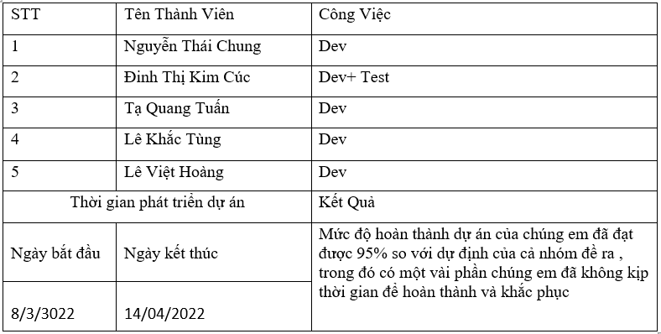


06. Khởi tạo lập kế hoạch
7

Slide 8
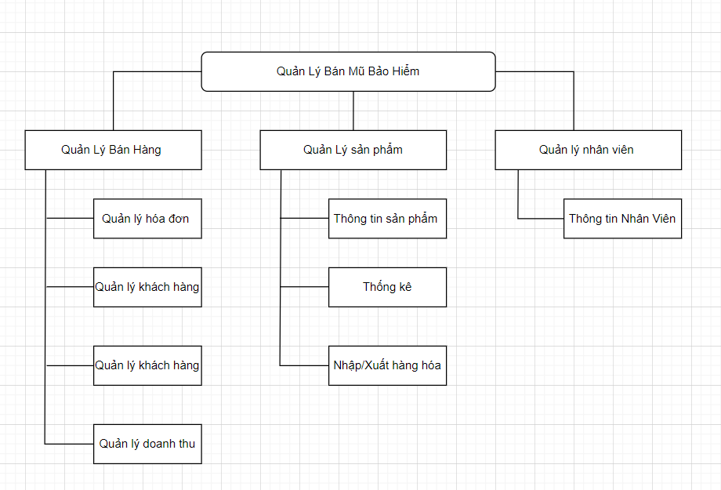
07. Các chức năng của sản phẩm
8

Slide 9
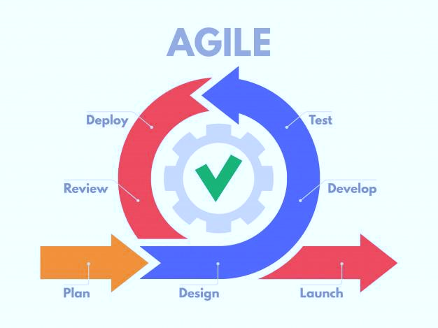
PHẦN 3 : Phương pháp phát triển phầm mềm
Lý do :
Rút ngắn thời gian
Thích ứng nhanh với sự thay đổi của khách hàng
Phù hợp với các dự án vừa và nhỏ
9

Slide 10
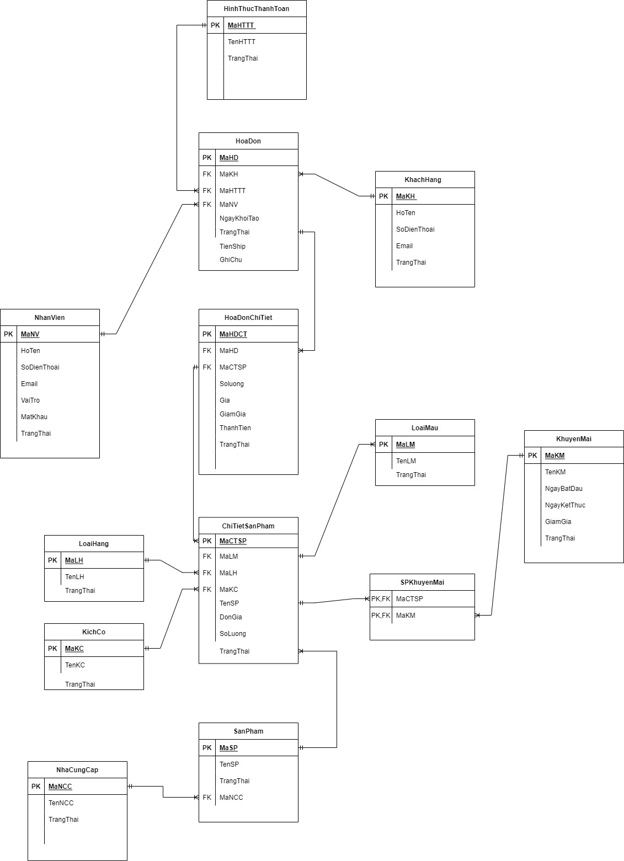
Phần 3 : DATABASE
ERD
10

Slide 11

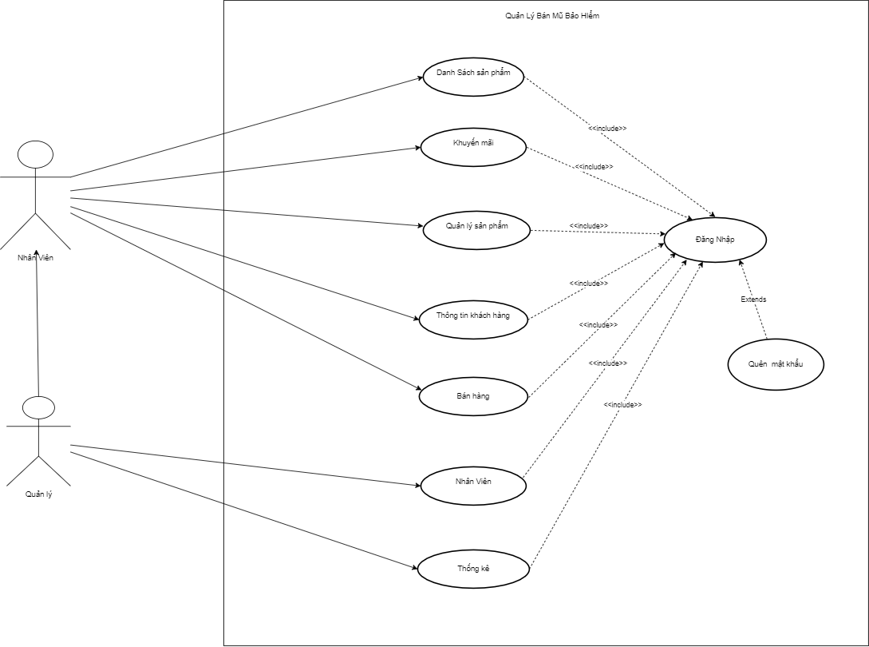
Phần 4 : Phân tích và thiết kế
01. Mô hình use case
11

Slide 12
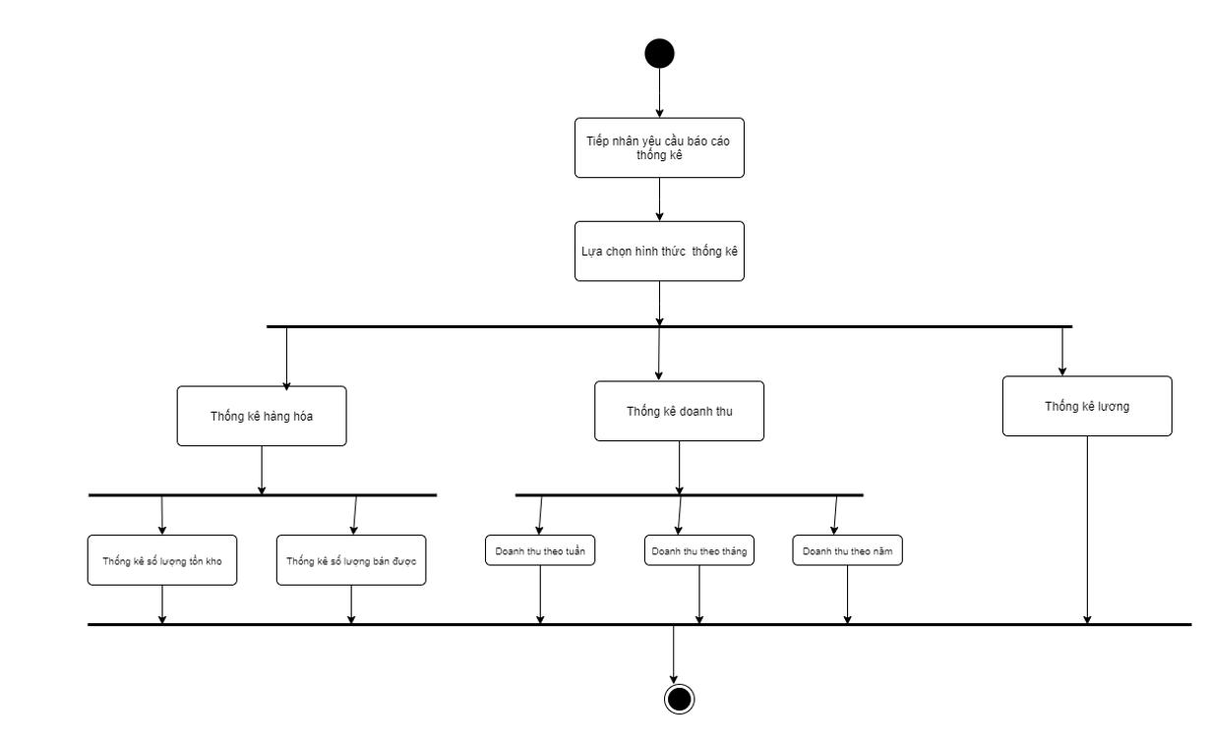
02 . Mô hình Activity Diagram
01 . Thống kê
12

Slide 13
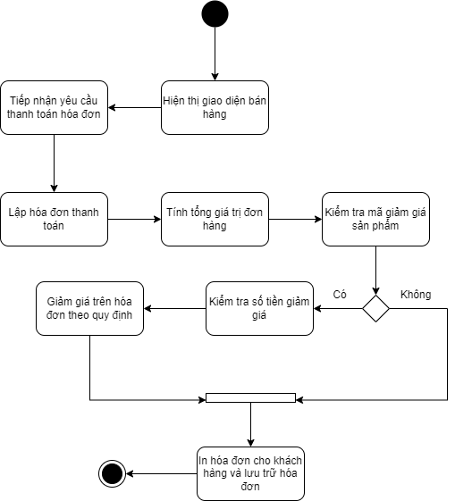
02. Bán hàng
13

Slide 14
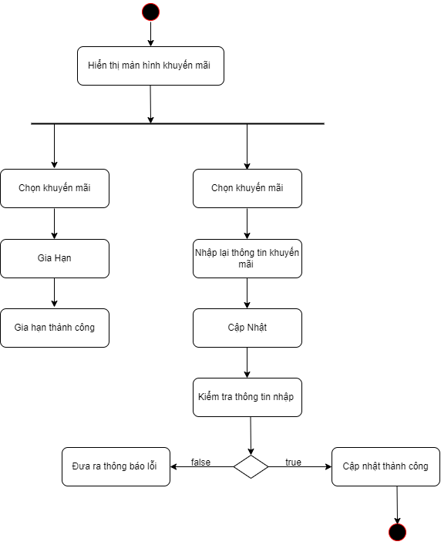
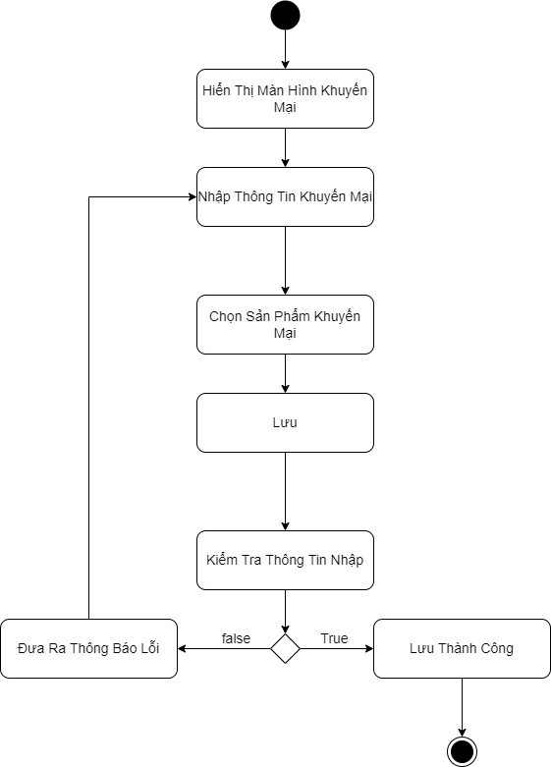
03 . Khuyến mãi
14

Slide 15
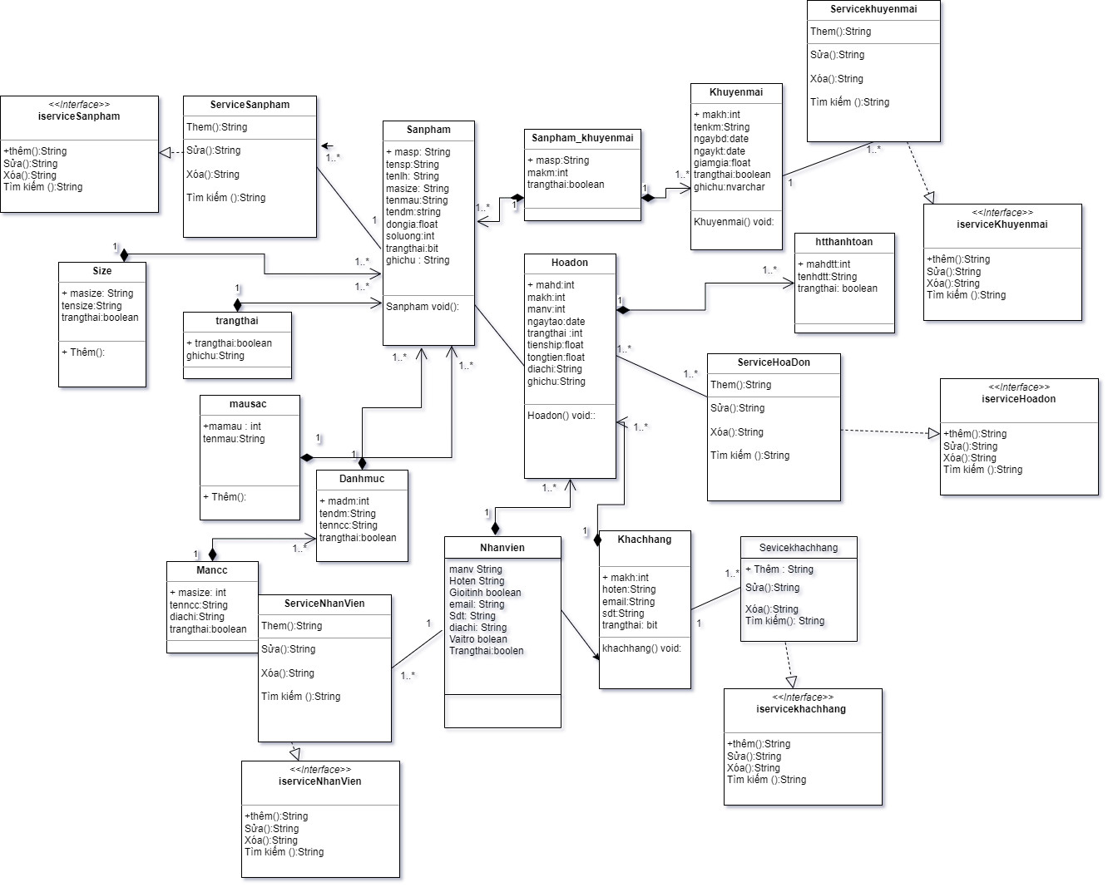
04 . Class Diagram
15

Slide 16
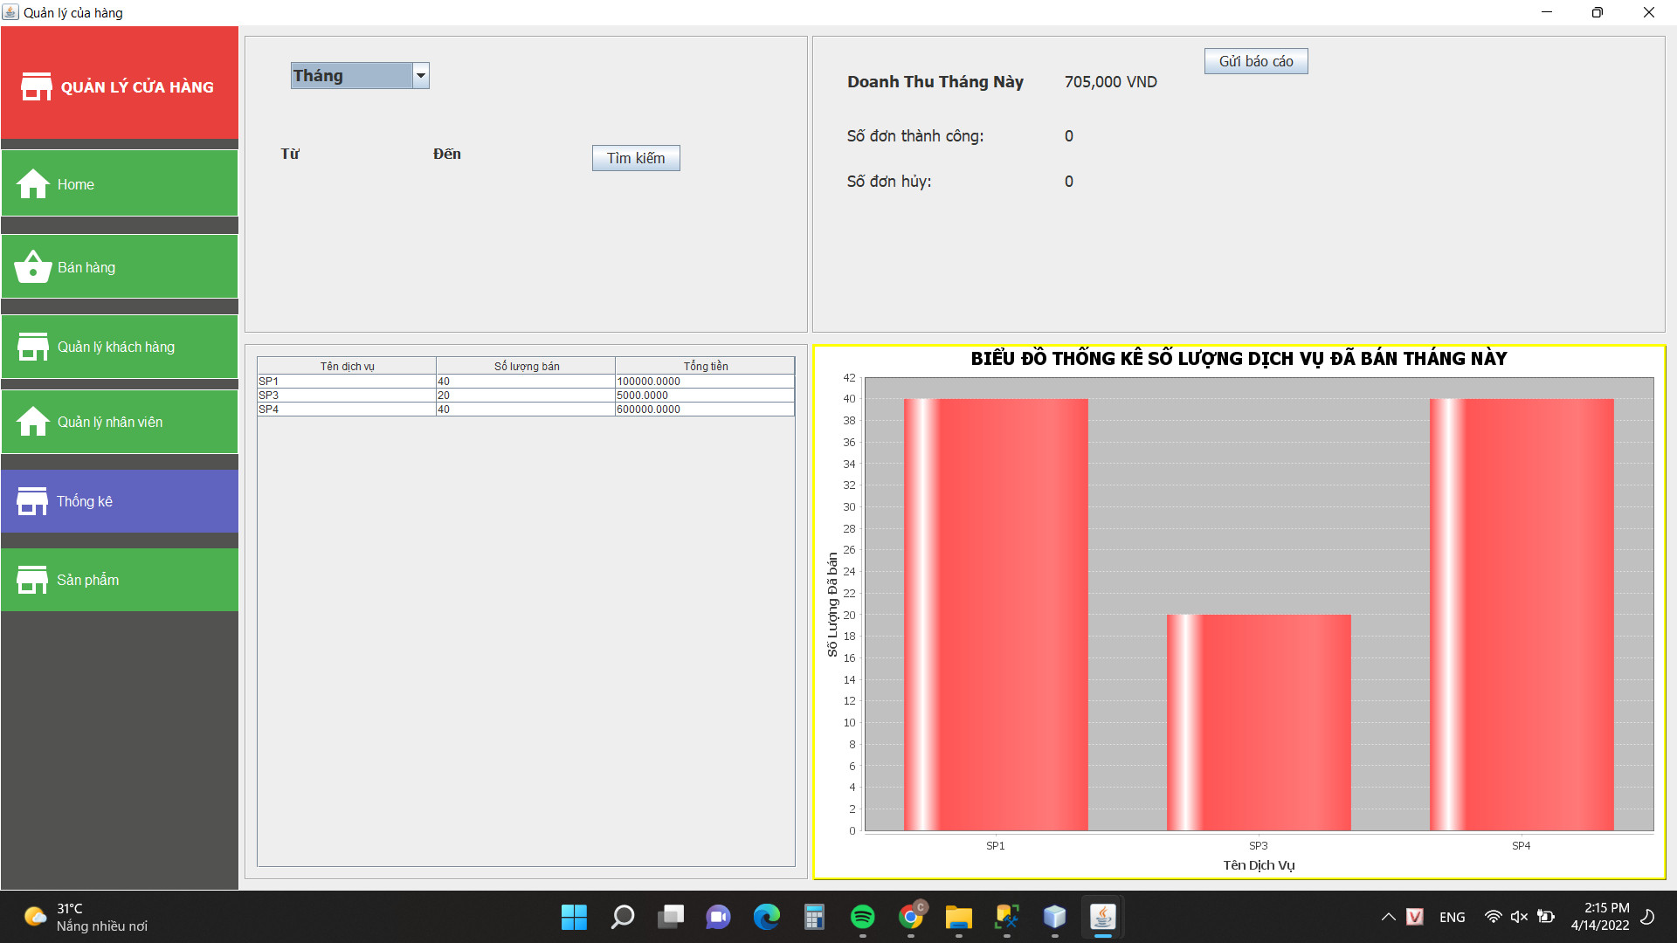
05. Thiết kế giao diện
01. Thống kê
16

Slide 17
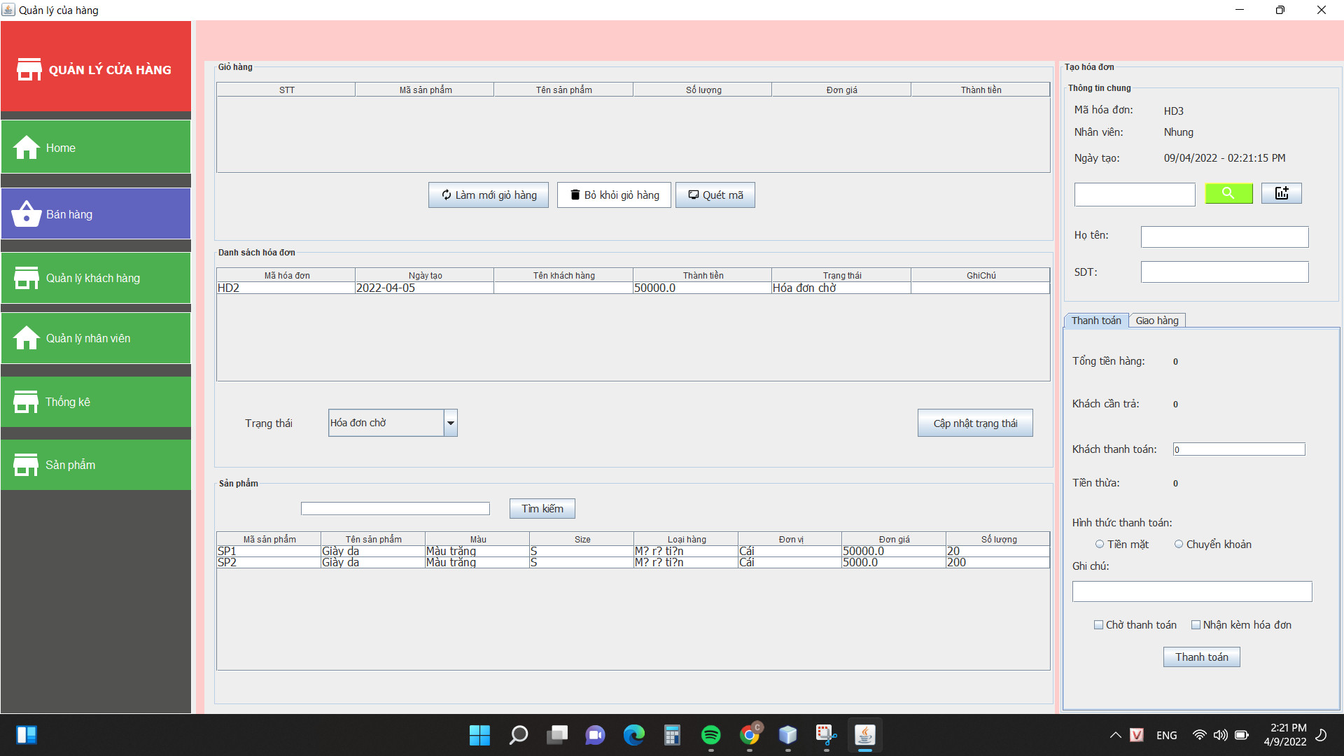
02. Bán hàng
17

Slide 18
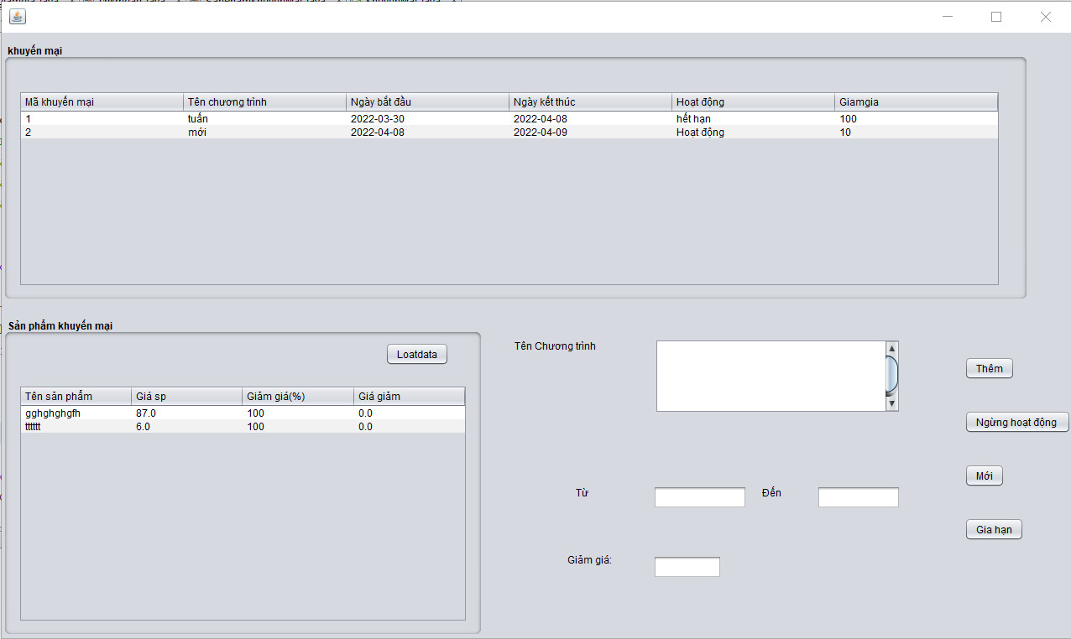
03. Khuyến mãi
18

Slide 19

Phần 5 : Các chức năng
01. Bán hàng
Chức năng bán hang có tác dụng giúp nhân viên có thể thanh toán được đơn hàng
19

Slide 20


02. Thống kê
Chức năng thống kê được sử dụng để thống kê lại tất cả hàng hóa đã nhập
Chức năng quản lý khuyến mãi được sử dụng để thêm , sửa , làm mới chương trình khuyến mãi
20

Slide 21
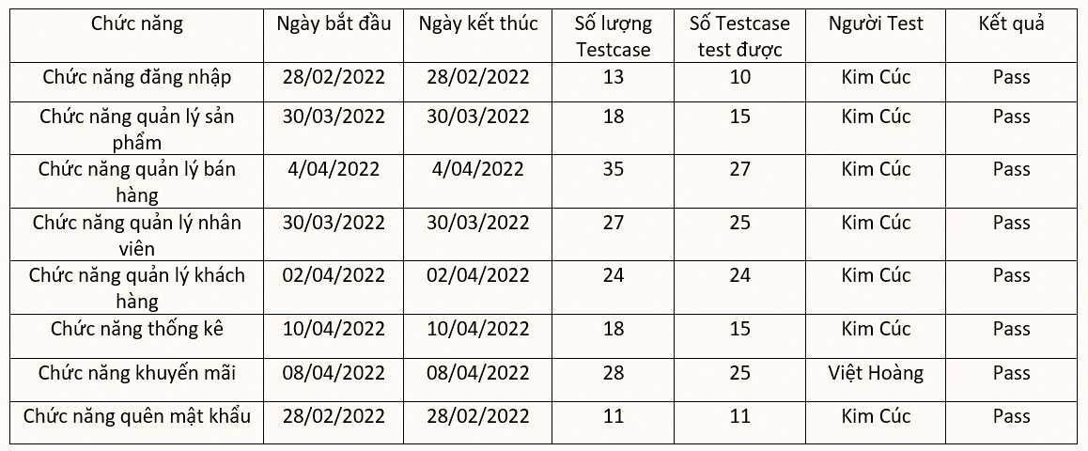
Phần 6 : Kiểm thử
21

Slide 22


Phần 7: Tổng kết
01. Thời gian phát triển dự án
02. Mức độ hoàn thành dự án
10- 03-2022 đến 14-04-2022
Mức độ hoàn thành 95%
95%
22

Slide 23


03 . Những khó khăn rủi ro gặp phải và cách giải quyết
Những khó khăn
Cách giải quyết
04. Những bài học rút ra sau khi làm dự án
Rút ra 1 số kinh nghiệm
23
Notes:
Một số kinh nghiệm rút ra: cả nhóm nên thảo luận kĩ hơn về nghiệp vụ của các chức năng để việc triển khai dự án được hoàn thành một cách thuận lợi hơn.
Những khó khăn mà nhóm gặp phải là : triển khai dự án trên github thì nhóm của chúng em mọi người chưa quen với việc sử dụng github để ghép code lại với nhau nên cả nhó

Slide 24

Phầ 8 : Yêu cầu khác
Kế hoạch trong tương lai
Quản lý tiền lương
Thống kê lương
Quản lý kho
Thẻ khách hàng than thiết
24

Slide 25
Phần 9 : Demo những luồng chức năng chính
01 . Bán hàng
Hóa đơn
Đặt hàng
02 . Thống kê
Tổng doanh thu ngày
Tổng doanh thu tháng
Tổng doanh thu năm
03. Khuyến mãi
- Tạo khuyến mãi

Slide 26
Cảm ơn Thầy Cô và các bạn đã lắng nghe
26

